Slide 1

第 九 章
振动学基础

Slide 2

9.1 简谐运动
机械振动
物体或物体的某一部分在一定位置附近来回往复的运动
a 定义：
平衡位置
b 实例:
心脏的跳动，
钟摆，乐器，地震等
c 周期和非周期振动

Slide 3
简谐运动 最简单、最基本的振动
合成
简谐运动
复杂振动
分解
谐振子 作简谐运动的物体

Slide 4

9.1.1 简谐振动的运动方程
弹簧振子的振动

Slide 5
振动的成因
a 回复力
b 惯性
判据1：F=-kx

Slide 6
弹簧振子的运动分析
令
得
即
具有加速度 与位移的大小x成正比,而方向相反特征的振动称为简谐运动
判据2

Slide 7
解方程
简谐运动的微分方程
解得
简谐运动方程
积分常数，根据初始条件确定
——判据3

Slide 8
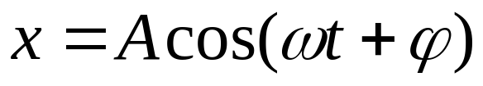


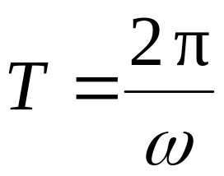
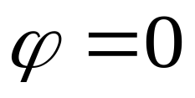









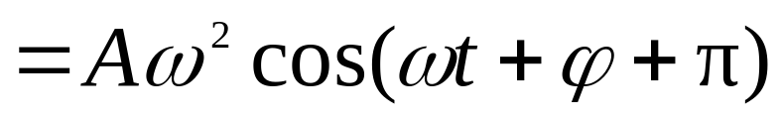

图
取
图
图

Slide 9
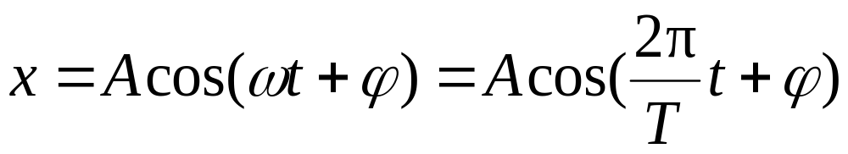



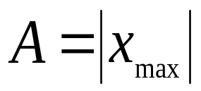

9.1.2 简谐振动的特征量
简谐运动方程：
图
振幅

Slide 10
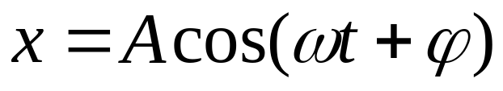
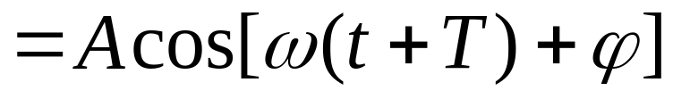
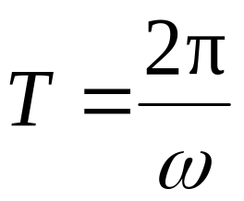
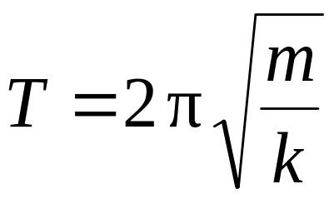
周期、频率、角频率
周期
图
弹簧振子周期

Slide 11
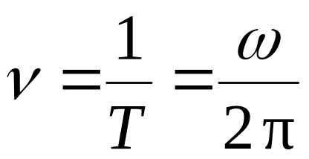
频率
图
角频率
周期和频率仅与振动系统本身的物理性质有关

Slide 12
例如，心脏的跳动80次/分
周期为
频率为
动物的心跳（次/分）
大象 25~30 马 40~50
猪 60~80 兔 100
松鼠 380 鲸 8

Slide 13
昆虫翅膀振动的频率（Hz）
雌性蚊子 355~415
雄性蚊子 455~600
苍 蝇 330
黄 蜂 220

Slide 14

相位
相位 (位相)
初相位
相位的意义: 表征任意时刻（t）物体振动状态（相貌）. 物体经一周期的振动，相位改变 .

Slide 15
常数 和 的确定
初始条件
对给定振动系统，周期由系统本身性质决定，振幅和初相由初始条件决定.

Slide 16
9.1.3 简谐振动问题与实例分析
一、简谐振动问题类型：
（1）证明为简谐振动，并求周期(或角频率）
方法一：所受合力是否满足F=-kx的形式。
方法二：位移与时间是否满足微分方程：
方法三：根据物体的运动是否满足方程：

Slide 17
（2）写出振动方程（三要素）
根据动力学方程确定角频率ω
根据初始条件确定积分常数A和
运用旋转矢量求初位相

Slide 18
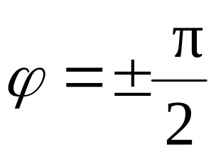

二、举例
例1
已知
求
取
图

Slide 19

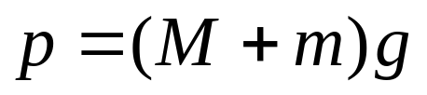
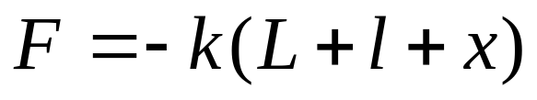
例2
已知：M, m, h, k.
（1）证明物从静止落下与板粘在一起后作简谐振动，并求周期。
（2）当物与板相碰时作为记时起点，写出振动方程。
m
解：（1）选一坐标系，原点放在受力平衡处。
h
M
F
L
F
x
o
k
p
任意 处分析受力：
p
x

Slide 20
m
h
M
F
L
F
x
o
k
p
p
x
由

Slide 21
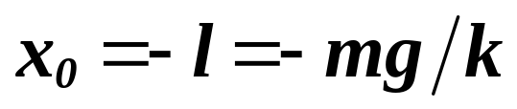
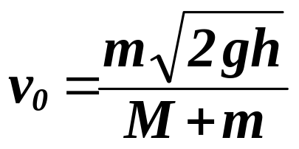
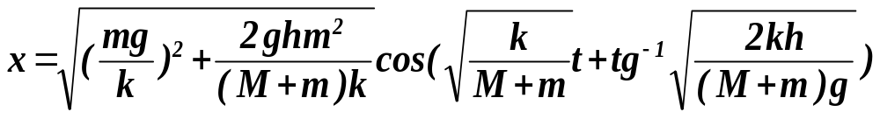
m
（2）
h
M
F
L
F
x
o
k
p
p
x
取第3象限值
振动方程为

Slide 22

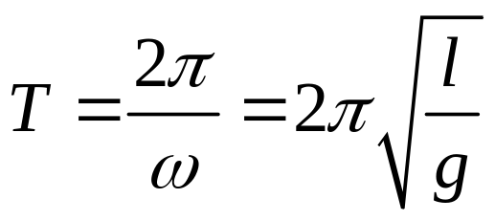

实例:单摆
:1)证明小角度摆动为简谐振动，并求周期。
2) 若将摆拉至最大角度 放手为计时起点，写出振动方程。
转动正向
切向力：

Slide 23
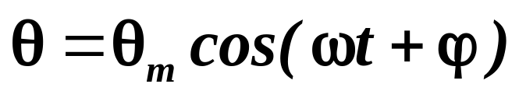

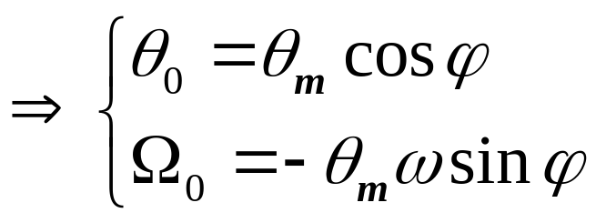
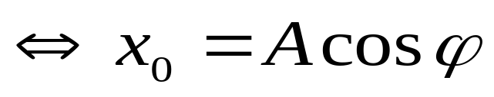
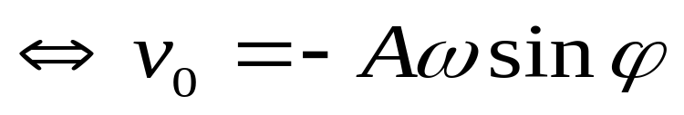



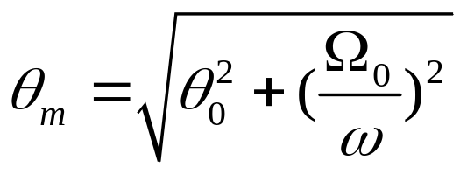
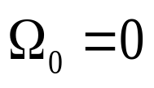
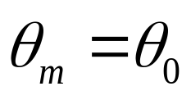

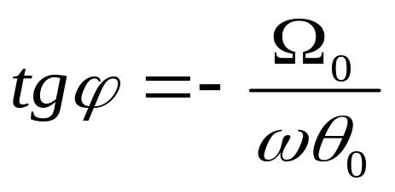
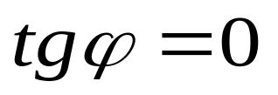


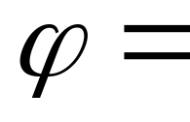



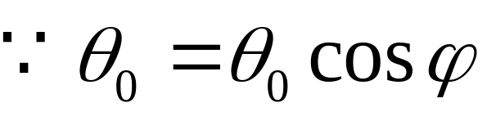
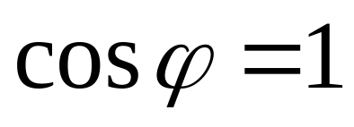
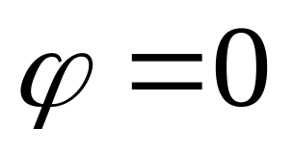
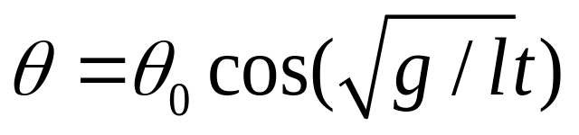
（2）
振动方程
哪一个是 的正确值？
故应取初位相
振动方程

Slide 24
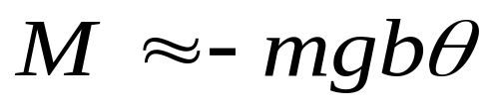
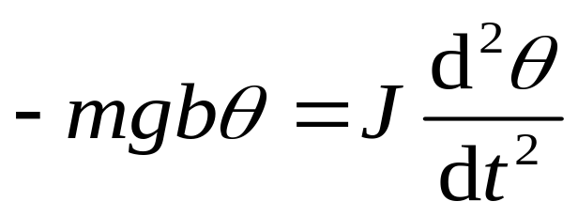

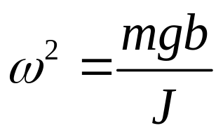


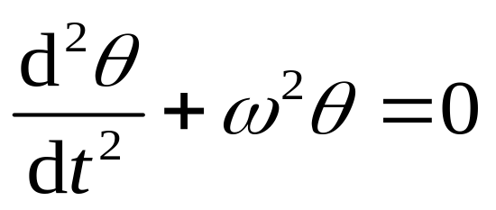

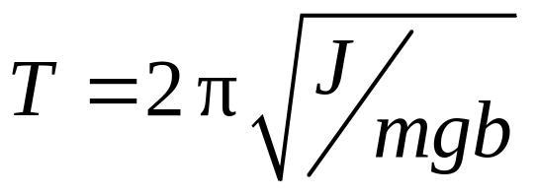
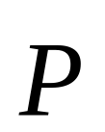
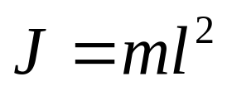

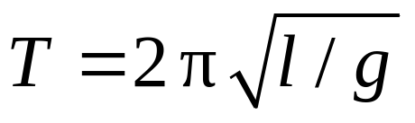
实例:复摆
转动正向
令
*
单摆
（ 点为质心）

Slide 25
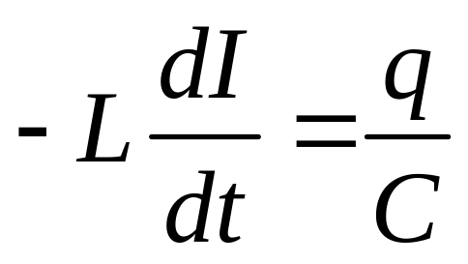
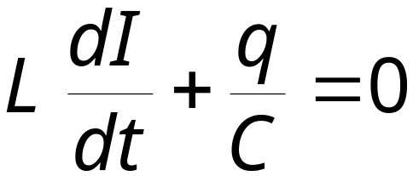
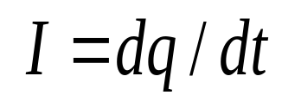
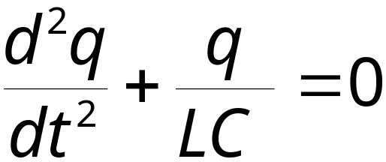
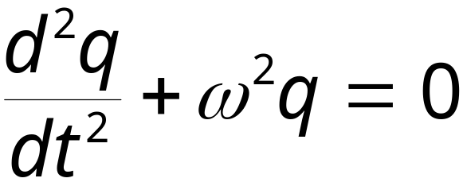
实例:LC电磁振荡的振动方程
任一时刻自感电动势与 C 的两板间电势差相等。

Slide 26
9.1.4 简谐振动的旋转矢量法
自Ox轴的原点O作一矢量 ，使它的模等于振动的振幅A ，并使矢量 在 Oxy平面内绕点O作逆时针方向的匀角速转动，其角速度 与振动频率相等，这个矢量就叫做旋转矢量.
旋转矢量

Slide 27







以 为原点旋转矢量 的端点在 轴上的投影点的运动为简谐运动.

Slide 28



以 为原点旋转矢量 的端点在 轴上的投影点的运动为简谐运动.

Slide 29
物理模型与数学模型比较：
谐振动
旋转矢量
A
振幅
半径
ϕ
初相
初始角坐标
ωt+ϕ
位相
角坐标
ω
圆频率
角速度
T
谐振动周期
圆周运动周期

Slide 30
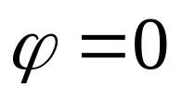
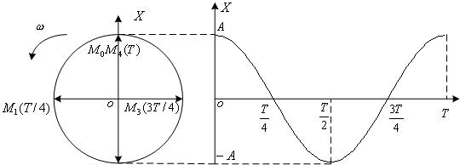
用旋转矢量图画简谐运动的 图
（设 ）

Slide 31


记住四个特殊位置的点
简谐振动的质点处于平衡位置并向负方向运动（速度为负向最大，加速度为0（因在x轴投影为0）
t = t
ω
ω t+ϕ₀
t = 0
ϕ₀
X
简谐振动的质点处于正向最大位移并向平衡位置运动（速度为0，加速度为负最大）
o
x
简谐振动的质点处于负向最大位移并向平衡位置运动（速度为0，加速度为正最大）
简谐振动的质点处于平衡位置并向正方向运动（速度为正向最大，加速度为0）

Slide 32
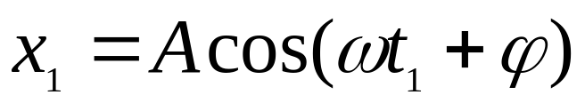
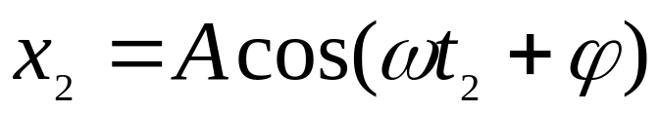
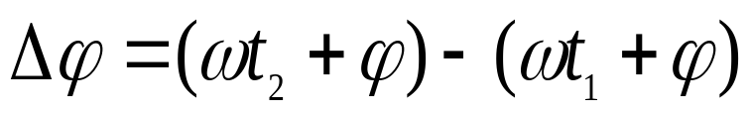

讨论
相位差：表示两个相位之差
（1）对同一简谐运动，相位差可以给出两运动状态间变化所需的时间．

Slide 33














Slide 34




（2）对于两个同频率的简谐运动，相位差表示它们间步调上的差异（解决振动合成问题）.

Slide 35






超前
落后
同步
反相
为其它

Slide 36














例3. 已知简谐振动 ， 当 时位
移为 且向 负向运动。
求（1）振动方 程。
（2） 且向 正向运动时的速度、加速
度及从这一位置回到平衡位置的最小时间。
解（1）
由旋转矢量 得
o
（2）先求 :由旋转矢量法
（半个周期）

Slide 37





由旋转矢量法
可试一试：用解析法解！

Slide 38

例4
cm

Slide 39



cm

Slide 40


9.1.5 简谐振动的能量
(以弹簧振子为例)
（1） 动能
O x X

Slide 41



（2） 势能
（3） 机械能
求振幅的另一个方法
线性回复力是保守力，作简谐运动的系统机械能守恒.
O x X

Slide 42











简 谐 运 动 能 量 图
能量
T
T
3
T
4
2
4

Slide 43




推导
能量守恒
简谐运动方程

Slide 44







能量平均值
1
0.8
0.6
0.4
0.2
2
4
6
8
10
12
-0.2

Slide 45







例5

Slide 46


例6 质量为 的物体，以振幅 作简谐运动，其最大加速度为 ，求：
（1）振动的周期；
（2）通过平衡位置的动能；
（3）总能量；
（4）物体在何处其动能和势能相等？

Slide 47



已知
求:(1)
；(2)
解（1）
（2）

Slide 48









已知
求:(3)
；
(4)何处动势能相等?
解
（3）
（4）
时
由

Slide 49











9.2 简谐振动的合成
9.2.1 两个同方向同频率简谐振动的合成
设一质点同时参与两独立的同方向、同频率的简谐振动：
两振动的位相差 =常数

Slide 50


两个同方向同频率简谐运动合成后仍为同频率的简谐运动

Slide 51






（1）相位差

Slide 52
（2）相位差

Slide 53


小结
（1）相位差
加强
（2）相位差
减弱
（3）一般情况

Slide 54


扩展：多个同方向同频率简谐运动的合成
多个同方向同频率简谐运动合成仍为简谐运动

Slide 55















1）
讨论
2）
个矢量依次相接构成一个闭合的多边形 .

Slide 56








例7

Slide 57

9.2.2 两个同方向不同频率简谐振动的合成

Slide 58




频率较大而频率之差很小的两个同方向简谐运动的合成，其合振动的振幅时而加强时而减弱的现象叫拍.
讨论 , 的情况

Slide 59




振幅部分
合振动频率
振动频率
振幅

Slide 60



拍频（振幅变化的频率）

Slide 61



9.2.3 相互垂直的简谐振动的合成
1.两个相互垂直的同频率的简谐振动的合成
质点运动轨迹
（椭圆方程）

Slide 62





讨
论
（1） 或
（2）

Slide 63

两相互垂直同频率不同相位差简谐运动的合成图

Slide 64




讨
论
（3）

Slide 65

用旋转矢量描绘振动合成图

Slide 66



9.2.3 相互垂直的简谐振动的合成
2.两个相互垂直、不同频率的简谐振动的合成
较复杂，输入示波器可观察

Slide 67



*9.3 阻尼振动 受迫振动 共振
9.3.1 阻尼振动
现象：振幅随时间减小
阻力系数
原因：阻尼
动力学分析：
阻尼力

Slide 68






固有角频率
角频率
阻尼系数
振幅

Slide 69





阻尼振动位移时间曲线

Slide 70






三种阻尼的比较
(a)欠阻尼
(b)过阻尼
(c)临界阻尼

Slide 71






例 有一单摆在空气（室温为 ）中来回摆动. 摆线长 ，摆锤是半径 的铅球.求（1）摆动周期；（2）振幅减小10％所需的时间；（3）能量减小10％所需的时间。
（已知铅球密度为 ， 时空气的粘度
）

Slide 72







已知
求（1）
解
（1）

Slide 73






已知
求
（2）
（3）
解
（2） 有阻尼时
（3）

Slide 74





9.3.2 受迫振动
驱动力

Slide 75

驱动力的角频率

Slide 76
9.3.3 共振
，A取极大值

Slide 77
共振频率
共振频率
小阻尼
共振振幅
阻尼
大阻尼
共 振 现 象 及 应 用

Slide 78
图
取
图
图
返回

Slide 79
作业：
第五周: 9-7 9-8 9-14
第六周: 9-15 9-16 9-17
第七周: 9-28 9-31 9-35

